Slide 1
第3章 栈和队列
【教学要求】
理解栈和队列是操作受限的线性表的概念；了解栈在函数调用与递归实现中的重要作用。
掌握顺序栈、链栈、顺序队列、链队列的类型定义和基本运算的实现算法；掌握循环队列的概念和满队、空队的条件。
熟悉利用栈和循环队列的基本运算实现相关应用的算法。

Slide 2
第3章 栈和队列
3.1 栈
3.1.1 顺序栈及其基本运算
3.1.2 链栈及其基本运算
3.1.3 栈的简单应用举例
3.2 队列
3.2.1 循环队列的基本运算
3.2.2 链队列的基本运算
3.3 栈的应用—表达式求值算法

Slide 3
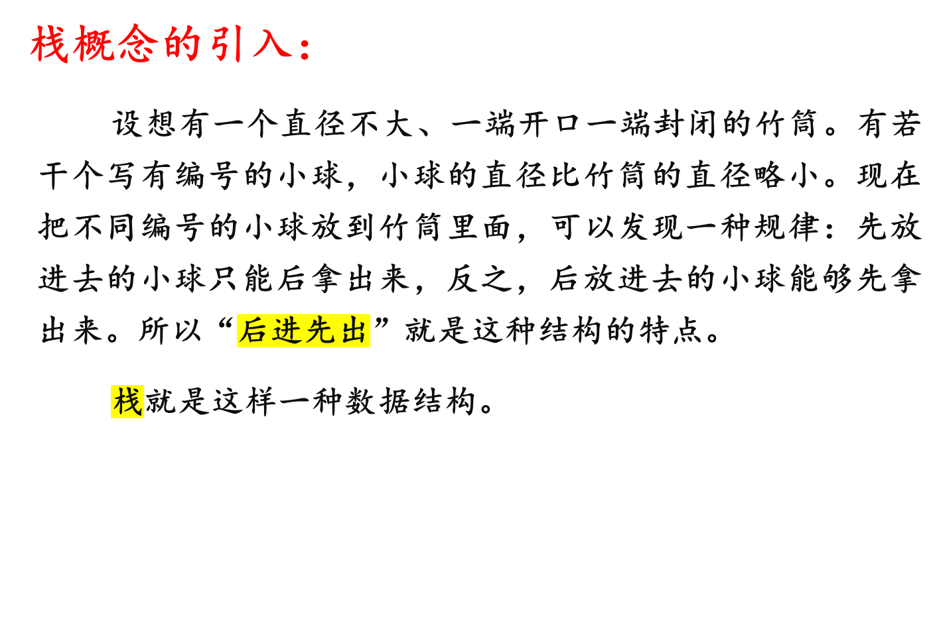

Slide 4
为什么使用栈?
函数调用：给函数传递参数，当函数调用工作完成时，被调函数需要把控制权返回给调用语句之后的指令,实现要靠栈的帮助。具体而言，要把调用函数的局部变量、实参变量、返回地址（下一条指令的地址）等压栈；还要把被调用函数的局部变量、形参变量等进行压栈。
算术表达式计算：表达式计算过程中，不是读到一个运算就立即计算，而是要与后面的运算符进行优先级比较，以决定先算哪一个。
操作系统中断管理:当计算机发生中断时要保存现场信息时,一般先压到栈中，当返回时在从栈中返回来。

Slide 5
3.1 栈
栈的定义：一种只允许在表的一端进行插入操作和删除操作的线性表，即运算受限的线性结构。
允许操作的一端称为栈顶，栈顶元素的位置由一个称为栈顶指针的变量给出。不允许操作的一端称为栈底。
当栈中没有数据元素时称为空栈。

Slide 6
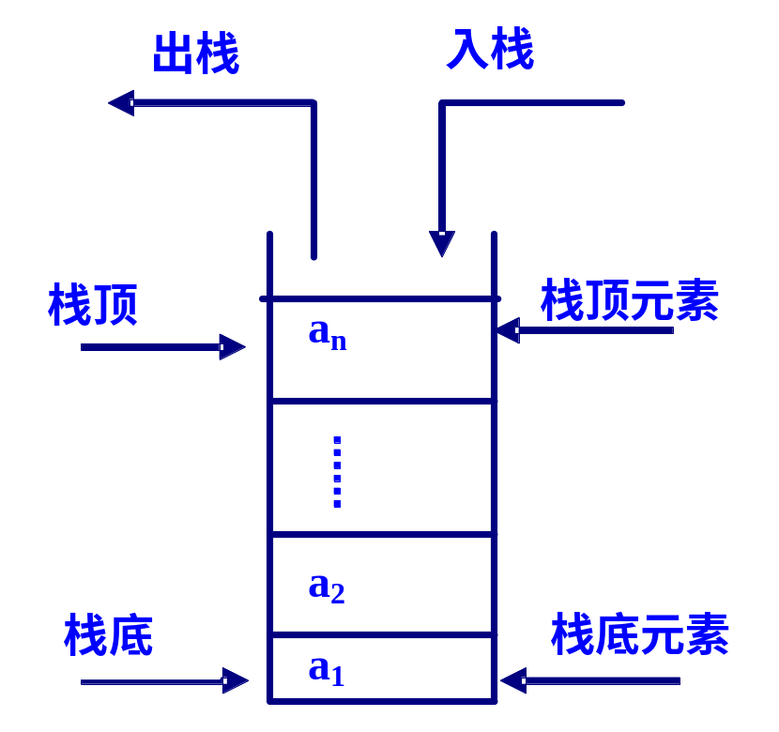
假设栈 S=(a₁，a₂，...，a_{n})，可以形象描述为右图所示形式：
a₁是栈底元素；
a_{n}是栈顶元素；
入栈：指插入数据元素，又称压栈、进栈；
出栈：指取出并删除栈顶的数据元素；
又称退栈、弹栈；
后入栈的元素先于先入栈的元素出栈，故被称为是一种"后进先出"的结构，因此又称LIFO（Last In First Out的缩写）表。

Slide 7
栈的常用运算：
栈初始化—InitStack（S）: 完成对栈的初始化。
置空栈—SetNullS(S): 将栈S清空。
判断栈空—EmptyS(S): 若栈S为空则返回真（1），否则返
回假（0）。
进栈——PushS(S,e): 在栈S的栈顶插入数据元素e。
出栈—PopS(S): 删除栈S的栈顶数据元素，并将该数据元素
返回。
取栈顶元素—GetTopS(S): 取栈S的栈顶数据元素，并把数
据元素返回。该操作完成后,栈的
状态不变。

Slide 8
栈的存储结构：
顺序栈
  利用一组地址连续的存储单元依次存放自栈底到栈顶的数据元素，一般用一维数组表示。
  必须附设一个位置指针top（栈顶指针）来动态地指示栈顶元素在顺序栈中的位置。
链栈
  采用链表作为存储结构实现。
  必须设置一个栈顶指针永远指向栈顶元素。

Slide 9
3.1.1 栈的顺序存储表示——顺序栈
定义:
  栈的顺序存储结构可定义为：
  # define maxsize 1024
  typedef char datatype;
  typedef struct stack
  { datatype data[maxsize]；
  int Top；
  } Seqstack ；
  其中：maxsize是栈的容量。
  datatype是栈中数据元素的数据类型。
  Top指示当前栈顶位置，实际是栈中元素的索引号，即数组下标。空栈Top值为-1, 栈底位置为0。
  当0下标单元不用时，空栈时Top值为0, 栈底位置为1。

Slide 10
顺序栈:
设S是SeqStack类型的指针变量。若0单元使用，栈底位置在数组的低端，即S–>data[0]是栈底元素。
那么：
进栈：S–>top+ +；退栈：S–>top - -；
空栈：S–>top= =-1 ；栈满：S–>top ==maxsize-1。
上溢：当栈满时再做进栈运算必定产生的空间溢出;
下溢：当栈空时再做退栈运算产生的溢出。

Slide 11
* 数组下标为0的单元使用的情况
5
5
5
5
5
4
4
4
E
4
4
S->Top
3
3
3
D
3
3
S->Top
2
2
2
C
2
C
2
1
1
1
B
1
B
1
S->Top
A
0
A
0
A
0
0
0
S->Top
S->Top
Top=-1
Top=0
Top=4
Top=2
Top=-1
(a)空栈 (b)’A’进栈 (c)’B’ ’C’ ’D’ ’E’进栈 (d)’E’ ’D’出栈 (e)’C’ ’B’ ’A’ 出栈

Slide 12
* 数组下标为0的单元使用的情况
5
5
4
S->Top
4
E
E
3
D
3
D
2
C
2
C
1
B
1
B
0
A
0
A
S->Top
Top=-1
Top=-1
(a)空栈; ’A’ ’B’ ’C’ ’D’ ’E’ 依次进栈 (b) ’E’ ’D’ ’C’ ’B’ ’A’ 依次出栈

Slide 13
* 数组下标为0的单元不用的情况
5
S->Top
5
5
5
5
E
4
4
4
D
4
4
3
3
3
3
3
C
S->Top
C
2
2
2
B
2
B
2
S->Top
1
1
1
1
A
1
A
A
S->Top
0
0
0
0
0
S->Top
Top=0
Top=1
Top=5
Top=3
Top=0
(a)空栈 (b)’A’进栈 (c)’B’ ’C’ ’D’ ’E’进栈 (d)’E’ ’D’出栈
(e)’C’ ’B’ ’A’出栈

Slide 14
顺序栈运算的实现：
  栈初始化
  Seqstack * Initstack ( )
  { Seqstack * S=(Seqstack*)malloc(sizeof(Seqstack));
  S->Top=-1(或0：此时0单元不用);
  return S;
  }
  置空栈
  void Setnullstack(Seqstack *S)
  { S->Top=-1 (或0 ：此时0单元不用);
  }

Slide 15
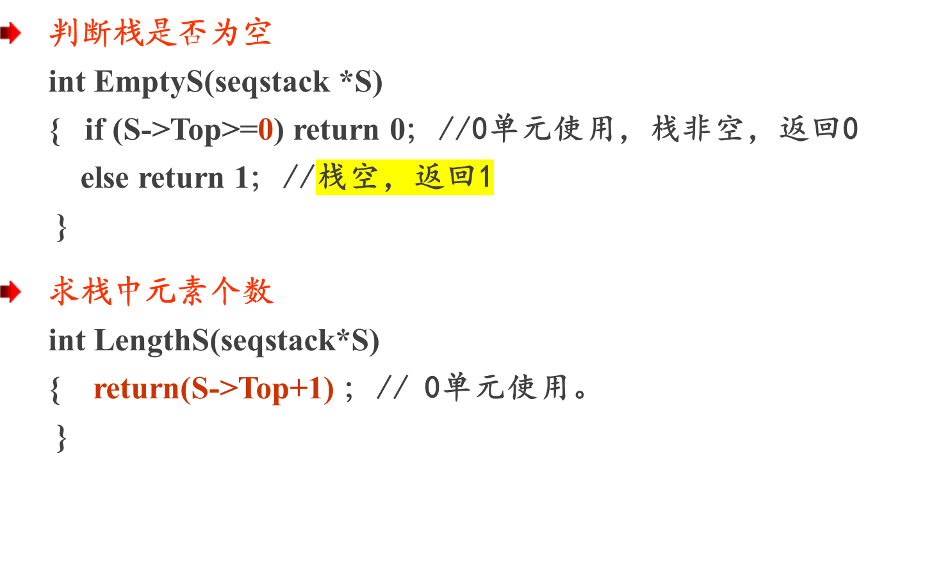
顺序栈运算的实现：
0下标单元不用时：>=1
0下标单元不用时：
return(S->Top);

Slide 16
元素e进栈
顺序栈运算的实现：
int PushS(Seqstack *S, datatype e)
{
if (S->Top==maxsize-1)
{ printf (“栈上溢”)；
return 0；
}
S->data[++S->Top]=e；
else
{
S->Top++；
S->data[S->Top]=e；
return 1；
}
}

Slide 17
出栈——若栈不为空，则删除栈顶元素，并带回指针
datatype * PopS (Seqstack *S)
{
}
}
datatype PopS(Seqstack *S)
datatype *temp;
datatype temp;
if (S->Top < 0) //0单元使用；否则0单元不用，条件改成<=0；
{
}
printf(“栈下溢”)；
return NULL；
temp= S->data[S->Top];
else
{
temp=(datatype *)malloc(sizeof(datatype));
*temp= S->data[S->Top];
S->Top - -;
return (temp)；

Slide 18
取栈顶元素:
datatype * GetTopS (SeqStack *S)
{
}
datatype *temp;
if (S->Top < =0)
{
}
printf(“栈下溢”)；
return NULL；
else
{
}
temp=(datatype *)malloc(sizeof(datatype));
*temp= S->data[S->Top];
return (temp)；

Slide 19
3.1.2 栈的链式存储结构——链栈
定义：
  采用链式存储结构的栈称为链栈。它是运算
  受限的单链表，其插入和删除操作仅在表头
  进行。但不会发生上溢。
  链栈定义如下：
  typedef char datatype；
  typedef struct node
  { datatype data;
  struct node *next;
  } linkstack;
  linkstack *Top;
链栈示意图如右图:
  栈顶是Top指针，它惟一地确定一个链栈。
  当Top等于NULL时，该链栈为空栈。
Top
a_{n}
指向栈顶元素
a_{n-1}
a_{i}
a₁
<
栈底元素
注：链栈多采用带有头结点的单链表

Slide 20
链栈的运算:
置空栈（不带头结点）
void InitStack( linkstack * Top)
{ Top=NULL;
}
判断栈是否为空（不带头结点）
int EmptyS(linkstack * Top)
{ if (Top==NULL)
return 1;
else
return 0;
}
栈初始化(带头结点):
linkstack * InitStack( )
{ linkstack *Top;
Top=(linkstack*)malloc(sizeof(linkstack));
Top->next=NULL;
return(Top);
}
栈初始化(不带头结点):
linkstack * InitStack( )
{ linkstack *Top;
Top=NULL;
return(Top);
}
带头结点
Top->next=NULL
带头结点
Top->next==NULL

Slide 21
常用链栈运算
进栈（不带头结点）：
void PushS(linkstack *Top, datatype e)
{
//生成结点
//结点入栈
} //链栈不存在上溢的问题
linkstack*p;
p=(linkstack*)malloc(sizeof(linkstack));
p->data=e;
p->next=Top;
Top=p;
注意：在函数中修改Top的指向，并不能带回到主调函数。
解决方法：
（1）定义一个全局变量linkstack * Top.
（2）返回指针Top。
（3）使用带有头结点的链栈。

Slide 22
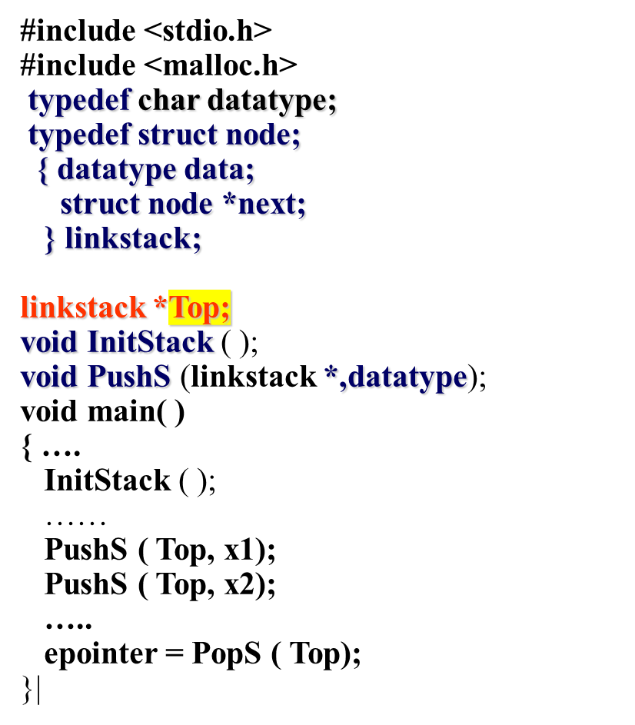
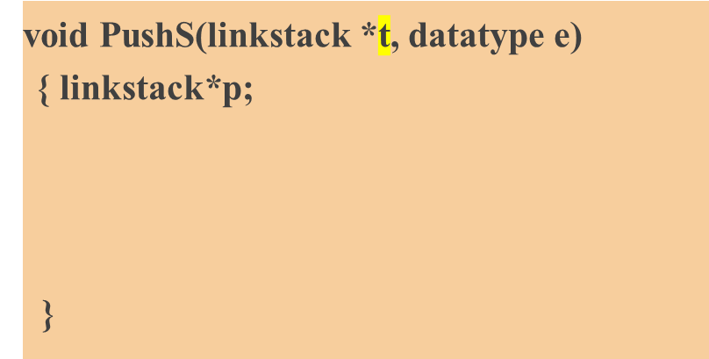

方法（1）：定义一个全局变量linkstack * Top.
（和单链表一样定义的链栈，不带头结点）
栈初始化(不带头结点):
void InitStack( )
{ Top=NULL;
}
p=(linkstack*)malloc(sizeof(linkstack));
p->data=e;
p->next=t;

Slide 23
方法（2）略。
方法（3）：带有头结点的链栈入栈操作：
（和单链表一样定义的链栈，带头结点）
void PushS(linkstack *Top, datatype e)
{ linkstack*p;
}
p=(linkstack*)malloc(sizeof(linkstack));
p->data=e;
p->next=Top->next;
Top->next=p;

Slide 24
出栈：(不带头结点, Top全局变量)
（不带头结点的链表实现的链栈）
datatype * PopS(linkstack *T)
{datatype * x;
if(T= =NULL)
{ printf(“栈下溢”);
return NULL;
}
else
{
}
}

Slide 25
Top为形参，带有头结点的链栈出栈：
datatype * PopS(linkstack *Top)
{ datatype * x; linkstack *p;
if(Top->next==NULL)
{printf(“栈下溢”);
return NULL;
}
else
{
}

Slide 26
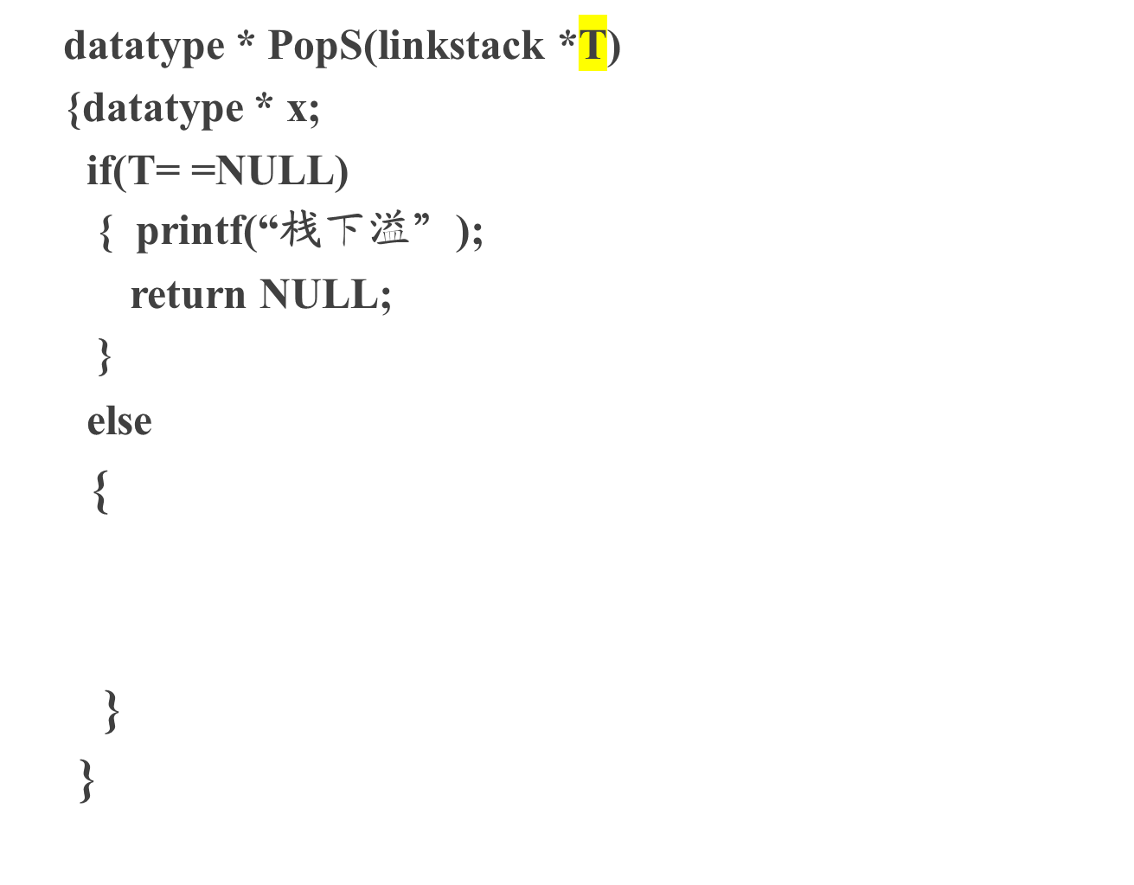
出栈：(不带头结点, Top全局变量)
Top为形参，带有头结点的链栈出栈：
datatype * PopS(linkstack *Top)
{ datatype * x; linkstack *p;
if(Top->next==NULL)
{printf(“栈下溢”);
return NULL;
}
else
{
}
（不带头结点的链表实现的链栈）
x=(datatype*)malloc(
sizeof( datatype));
p=Top ->next;
*x=p->data;
Top->next=p->next;
free(p);
return (x);
}
x=(datatype*)malloc(sizeof(datatype));
*x=T->data;
Top=T->next;
free(T);
return (x);
x指向新开辟的空间

Slide 27
出栈：(不带头结点, Top全局变量)
datatype * PopS(linkstack *Top)
{datatype * x; linkstack *p;
if(Top->next==NULL)
{printf(“栈下溢”);
return NULL;
}
else
{
}
Top为形参，带有头结点的链栈出栈：
（和单链表一样定义的链栈，不带头结点）
datatype * PopS(linkstack *T)
{datatype * x; linkstack *p;
if(T= =NULL)
{ printf(“栈下溢”);
return NULL;
}
else
{
}
}
x=(datatype*)malloc(sizeof(
datatype));
p=Top ->next;
*x=p->data;
Top->next=p->next;
free(p);
return (x);
}
x=(datatype*)malloc(sizeof(datatype));
*x=T->data; p=T ;
Top=T->next; free(p);
return (x);
free(T);
x指向新开辟的空间

Slide 28
( 教材上定义)链栈初始化及入栈操作：
  typedef char datatype；
  typedef struct node
  { datatype data;
  struct node *next;
  } StackNode;
  typedef struct
  { StackNode *Top;
  }LinkStack;
栈初始化(不带头结点):
LinkStack * InitStack( )
{ LinkStack *S ;
S=(LinkStack*)malloc(sizeof(LinkStack));
S->Top=NULL;
return(S);
}
void PushS(LinkStack *S, datatype e)
{ StackNode * p ;
}

Slide 29
( 教材上定义)链栈初始化及入栈操作：
  typedef char datatype；
  typedef struct node
  { datatype data;
  struct node *next;
  } StackNode;
  typedef struct
  { StackNode *Top;
  }LinkStack;
栈初始化(不带头结点):
LinkStack * InitStack( )
{ LinkStack *S ;
S=(LinkStack*)malloc(sizeof(LinkStack));
S->Top=NULL;
return(S);
}
void PushS(LinkStack *S, datatype e)
{ StackNode * p ;
}
p=(StackNode *)malloc(sizeof(StackNode ));
p->data=e;
p->next=S->Top;
S->Top=p;

Slide 30
( 按教材上定义栈)链栈出栈操作(不带头结点)
  typedef char datatype；
  typedef struct node
  { datatype data;
  struct node *next;
  } StackNode;
  typedef struct
  { StackNode *Top;
  }LinkStack;
datatype * PopS(linkstack *S)
{ datatype * x; StackNode *p;
if(S->Top= =NULL)
{ printf(“栈下溢”);
return NULL;
}
else
{
}
}

Slide 31
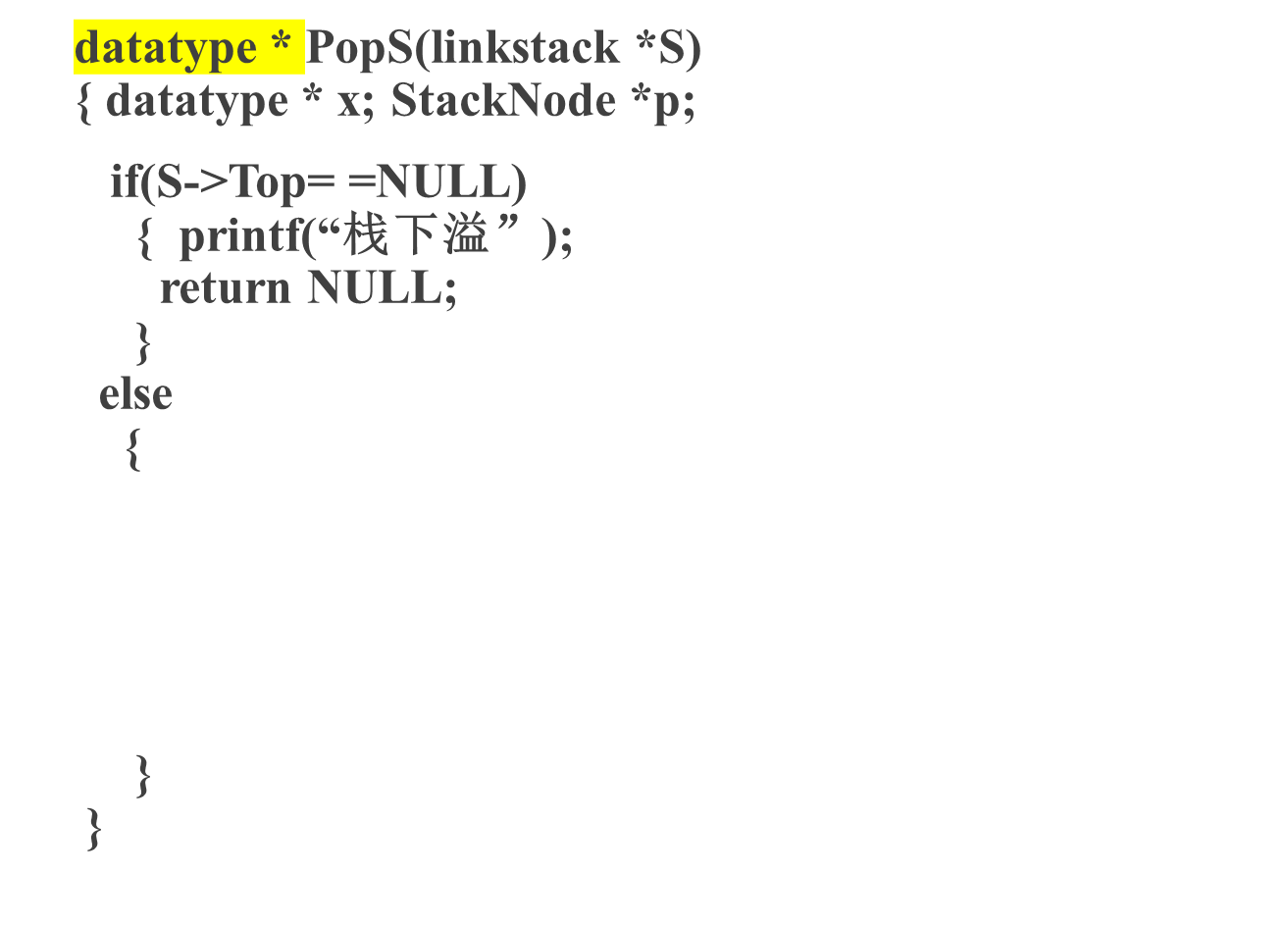
( 按教材上定义栈)链栈出栈操作(不带头结点)
  typedef char datatype；
  typedef struct node
  { datatype data;
  struct node *next;
  } StackNode;
  typedef struct
  { StackNode *Top;
  }LinkStack;
x=(datatype*)malloc(sizeof(datatype));
p=S->Top;
* x=p->data;
S->Top=p->next;
free(p);
return (x);

Slide 32
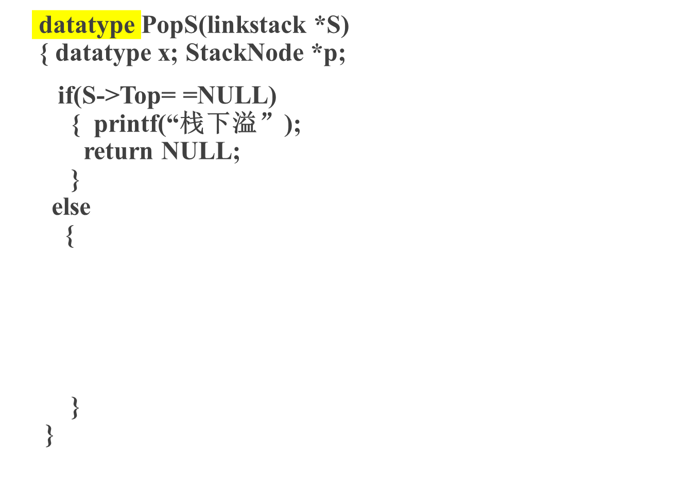
( 按教材上定义栈)链栈出栈操作(不带头结点)
  typedef char datatype；
  typedef struct node
  { datatype data;
  struct node *next;
  } StackNode;
  typedef struct
  { StackNode *Top;
  }LinkStack;
p=S->Top;
x=p->data;
S->Top=p->next;
free(p);
return (x);

Slide 33
3.1.3 栈的应用举例
由于栈的操作具有后进先出的固有特性，致使栈成为程序设计中的有用工具。凡应用问题求解的过程具有“后进先出”的天然特性的话，则求解的算法中也必然需要利用“栈”。
例如，假设要编制一个满足下列要求的程序：对于输入的任意一个非负十进制整数，打印输出与其等值的八进制数。

Slide 34
例1.进制转换
转换原则：十进制N和其它进制数（二、八、十六进制）的转换，基于下列原理:采用除基数取余，直至商为0为止的方法。
例如 (1348)₁₀=(2504)₈，其运算过程如下：
n n div 8 n mod 8
1348 168 4
168 21 0
21 2 5
2 0 2
采用栈存放余数，入栈顺序：4、0、5、2，出栈顺序：2、5、0、4。
低位
高位
main主函数输入十进制数和基：
scanf(“%d,%d”, &N, &base);

Slide 35
算法实现（带头结点的链栈）：
void Conversion( int N，int base)
{ linkstack *Top; int e；
}
顺序栈
S=InitStack( );
Top= InitStack( );
while (N!=0)
{PushS (Top, N%base); /*余数入栈*/
N = N/base; /*商继续除以基数*/
}
while (Top->next!=NULL)
{e=PopS(Top); /*余数出栈*/
if (e>9)
printf(“%c”,e+55);
else
printf(“%c”,e+48); /*将余数转为字符*/
}
printf("\n");
PushS (S, N%base);
S->Top>=0;
e=PopS(S);

Slide 36
例2.编写算法判断字符串是否中心对称。
中心对称：abcba、abccba
非中心对称：abcab。
分析：先将前半部字符入栈，然后出栈与后半部字符
逐个比较。

Slide 37

int symmetry( Seqstring * str)
{ linkstack *Top; char x; int i=1; int flag;
Top=InitStack( ); //建立空栈
return flag;
}
while (i<=strlen(str)/2) //将前半部字符入栈
{ PushS(Top,substr(str,i,1)); //调用取子串的算法，取str中的第i个字符入栈
i++;
}
if(strlen(str)%2==1) i++; //如果字符串长度是奇数，跳过中间一个字符
flag=1; //标志变量置1
while(Top->next!=NULL && i<=strlen (str))
{ x=PopS(Top); //栈顶字符出栈
if(substr(str,i,1)!=x)
{ flag=0; break; } //不是中心对称，标志变量置0，终止循环
else i++;
}

Slide 38

3.2 队列
1. 队列概念
  1) 只允许在表的一端进行删除操作，在表的另一端进行
  插入的特殊线性表。
  2) 队尾(rear)：可以进行插入操作的一端。
  3) 队头(front)：可以进行删除操作的一端。
  4) 特点：先进先出（FIFO）。
  当队列中没有元素时称为空队列。
队列的示意图

Slide 39
队列的基本运算：
  InitQueue( ):初始化队列。
  SetnullQS (Q): 置Q为一个空队列，即清空队列。
  EmptyQS(Q): 判队列Q是否为空队列。当Q是空队列时，返回“真”值，否则返回“假”值。
  LengthQS(Q）：求队列长度，返回队列中元素个数。
  GetfrontQS (Q): 取队列Q的队头元素，队列中元素保持不变。
  EnQueueQS (Q,X): 将元素X插入队列Q的队尾。简称入队(列)。
  DeQueueQS (Q): 删除队列Q的队头元素，简称出队(列)。函数返回原队头元素。

Slide 40
3.2.2 队列的存储结构
1. 顺序队列
顺序队列的结构类型定义：
#define maxsize 1024
typedef char datatype;
typedef struct
{datatype data[maxsize];
int front, rear;
} sequeue;
sequeue *sq;
入队：sq->rear++; sq->data[sq->rear]=x;
出队：x=sq->data[sq->front+1]; sq->front++;
初始时，队列头、尾指针均指向数组下界的前一个位置，设为-1。
说明：
总是约定队头指针front总是指向当前队头元素的前一个位置，队尾指针rear指向当前队尾元素的位置。

Slide 41
下图说明了在顺序队列中进行出队和入队运算时队列中的数
据元素及其头、尾指针的变化情况。
若sq->front==sq->rear成立，则当前队列是空队；
若(sq->rear)-(sq->front)==maxsize成立，则当前队列满。
4
r
4
E
4
4
3
3
3
3
D
r
r
空队
2
2
C
f
2
f
2
1
1
B
1
1
r
0
0
A
0
0
f
f
sq
→
rear
=
-
1
sq
→
rear=2
sq
→
rear=2
sq
→
re
ar=4
sq
→
front
=
-
1
sq
→
front=
-
1
sq
→
front=2
sq
→
front=2
(a)
空队列
(b)ABC
相继入队
(c)ABC
相继出队
(d)DE
相继入队
存在问题:
  假上溢：顺序队列中存在未用的存储单元，但不能继续进行入队操作。

Slide 42
解决办法：
  （1）将队列中的元素依次向前移动，缺点是数据的移动量大。
  （2）将顺序队列构造为环状，形成循环队列。
  （3）链队列。

Slide 43
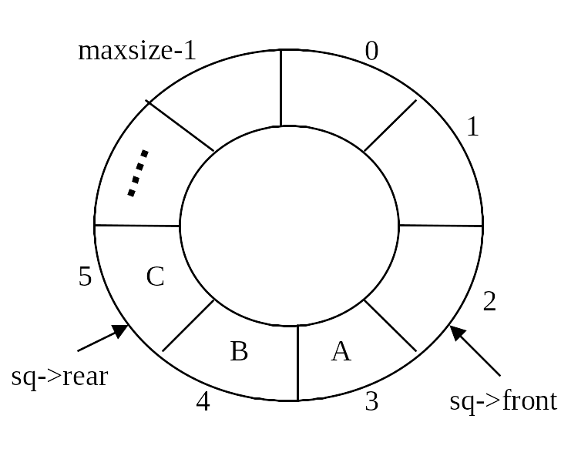
解决办法之二——循环队列
  设想向量sq->data[maxsize]是一个首尾相接的圆环，即sq->data[0]接在sq->data[maxsize-1]之后，即循环队列。
  入队操作时，循环意义下的尾指针加1操作描述成：
  if (sq->rear>=maxsize-1) sq->rear=0;
  else sq->rear++;
  利用“模”运算，上述循环意义下的头、尾指针操作可以描述为：
  入队：
  sq->rear=(sq->rear+1)％maxsize
  出队：
  sq->front=(sq->front+1)％maxsize
存在问题：空和满无法区分（见下页）

Slide 44
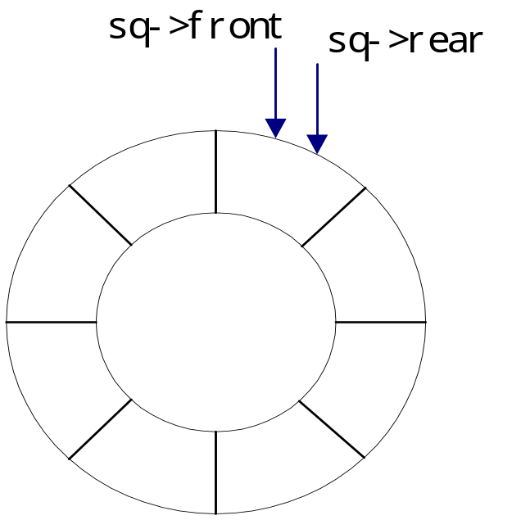
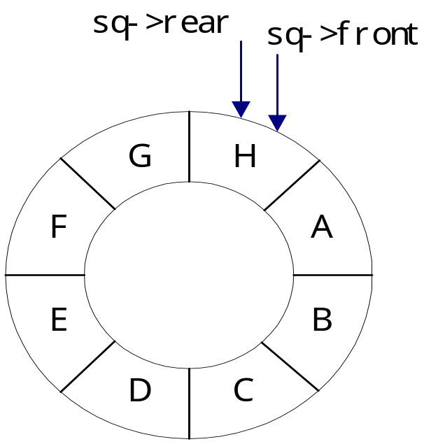
循环队列空和满无法区分示例：
循环队列空情况如左图
循环队列满情况如右图
maxsize-2
maxsize-1
maxsize-2
maxsize-1
0
0
︰
︰
︰
︰
1
︰
1
3
2
3
2
sq->rear == sq->front = = maxsize-1
sq->rear == sq->front = = maxsize-1

Slide 45
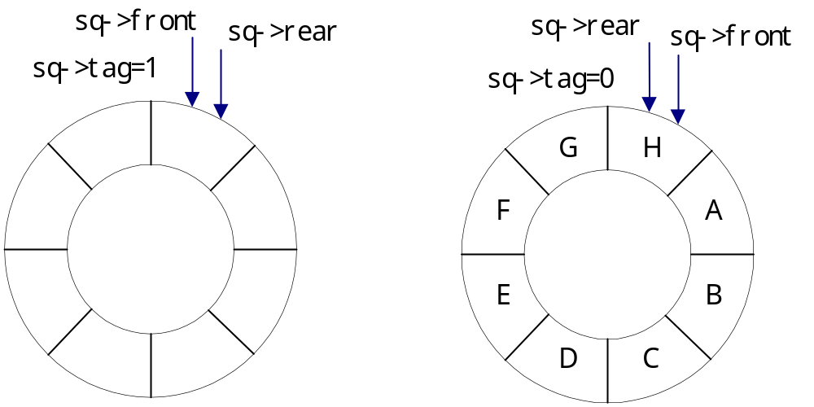
解决办法（1）：设置空/满标志
具有空/满标志的循环队列的数据结构
struct sequeue
{ datatype data[maxsize];
int front，rear，tag;
} sequeue;
/*tag=1表示空；tag=0表示满*/
/* 循环队列的类型 */
maxsize-1
maxsize-1
0
0
1
1
2
2

Slide 46
  解决办法（2）：牺牲一个存储单元，队列的最大长
  度为maxsize-1，这是通常采用的更为简单的方法。
示意图：
sq->front
sq->rear
sq->rear
sq->front
maxsize-1
maxsize-1
牺牲单元
G
0
0
F
A
注意:
牺牲单元随着不断地入队出队是在游动的。
E
B
1
1
D
C
2
2
满队条件
：sq->front==(sq->rear+1)%maxsize
判断队满条件：(sq->rear+1)% maxsize==sq->front
判断队空条件：sq->rear= =sq->front
★

Slide 47
循环队列基本运算的实现
① 初始化
sequeue * InitQS( ) //建立空队列sq
{ sequeue *sq;
sq=(sequeue*)malloc(sizeof(sequeue));
sq->front=maxsize-1或0;
sq->rear=maxsize-1或0;
return sq;
}
② 置空队
void SetNullQS(sequeue *sq) //置队列sq为空队
{ sq->front=maxsize-1;或0
sq->rear=maxsize-1; 或0
}
#define maxsize 1024
typedef char datatype;
typedef struct
{datatype data[maxsize];
int front, rear;
} sequeue;
sequeue *sq;

Slide 48
③ 判队空
int EmptyQS(sequeue * sq) //判别队列sq 是否为空
{ if (sq->rear= =sq->front) return(1);
else return(0) ;
}

Slide 49
④入队
int EnqueueQS(sequeue *sq, datatype x)
// 将新元素x插入队列 *sq 的队尾
{ if ( (sq->rear+1)％ maxsize ==sq->front)
{ printf(“queue is full”); //队满上溢
return(0);
}
else
}
队满判断条件
循环意义下的尾指针加1操作
{ sq->rear=(sq->rear+1)％ maxsize;
sq->data [sq->rear]=x;
return(1);
}

Slide 50
⑤取队头元素
datatype *FrontQS (sequeue *sq) //取 队列sq的队头元素
{ datatype *x;
if (EmptyQS(sq))
{ printf("queue is empty");
return NULL;
}
else
}
或者sq->front= =sq->rear
{ x =(datatype *)malloc(sizeof(datatype));
*x= sq->data[(sq->front+1)％ maxsize];
return (x);
}
非空队列：
sq->rear表示队尾元素的下标；
sq->front表示队头元素的下标-1

Slide 51
出队 // 删除队列 *sq的头元素，并返回该元素
datatype * DequeueQS(sequeue *sq)
{ datatype *x;
if (EmptyQS(sq))
{ printf(“queue is empty”);
return NULL;
} // 队空下溢
else
}
或者sq->front= =sq->rear
{ x =(datatype*) malloc(sizeof(datatype));
sq->front=(sq->front+1) ％ maxsize;
*x= sq->data[sq->front];
return (x);
}
循环意义下的头指针加1操作

Slide 52
⑦求队列长度
int LengthQS(sequeue*sq)
{ return (sq->rear - sq->front+maxsize)%maxsize）;
}

Slide 53
循环队列还可以有其它的定义形式。
假如循环队列定义了头指针front和队列长度len，
结构类型则定义如下：
typedef struct
{ datatype data[maxsize];
int front, len;
}sequeue;
sequeue *sq;
说明：对于定义了头指针front和队列长度len的循环队列,由于可以区分空队和满队，所以不需牺牲一个存储单元。
空队：sq->len==0成立
满队：sq->len==maxsize成立
队尾指针:（sq->front+ sq-> len）%maxsize

Slide 54
（1）队列初始化
sequeue* InitSQ( )
{ sequeue*sq；
sq=(sequeue*)malloc (sizeof (sequeue));
sq->front=maxsize-1;//或者0
sq->len=0;
}
循环队列第2种定义形式下：

Slide 55
循环队列第2种定义形式下：
（2）置空队
void setnull(sequeue*sq)
{ sq->front=maxsize-1;//或者0
sq->len=0;
}
（3）判队空
int EmptyQS(sequeue*sq)
{ if (sq->len==0) return(1);
else return(0);
}

Slide 56
循环队列第2种定义形式下：
（4）取队头元素
datatype get(sequeue*sq)
{ datatype x；
if (EmptyQS(sq))
{ printf(“queue is empty”); return (0); }
else
{ x=sq->data[(sq->front+1)%maxsize];
return(x);
}
}
sq->len==0

Slide 57
循环队列第2种定义形式下：
（5）出队
datatype DequeueQS(sequeue*sq)
{ datatype x；
if (EmptyQS(sq))
{ printf(“queue is empty”); return (0); }
else
{
}
}
sq->len==0
sq->front=(sq->front+1) ％ maxsize;
x=sq->data[sq->front];
return(x);

Slide 58
循环队列第2种定义形式下：
(6)入队
int EnqueueQS(sequeue *sq, datatype x)
// 将新元素x插入队列 *sq 的队尾
{ if (sq->len==maxsize)
{ printf(“queue is full”); //队满上溢
return(0);
}
else
}
队满判断条件
{sq->rear= (sq->front+ sq->len)%maxsize;
sq->rear=(sq->rear+1)％ maxsize;
sq->data [sq->rear]=x;
return(1);
}
循环意义下的尾指针加1操作

Slide 59
2.链队列
  采用链式存储结构的队列简称为链队列，它是仅限在表头删除和表尾插入的单链表。
  也是解决假溢出问题的第三种方法。
结构类型定义：
typedef char datatype;
typedef struct node
{ datatype data;
struct node *next;
} Queuenode; //链队列的结点类型
typedef struct
{Queuenode *front, *rear;
} linkqueue; //头尾指针的结构体类型
linkqueue *q; // * q是链队列指针

Slide 60
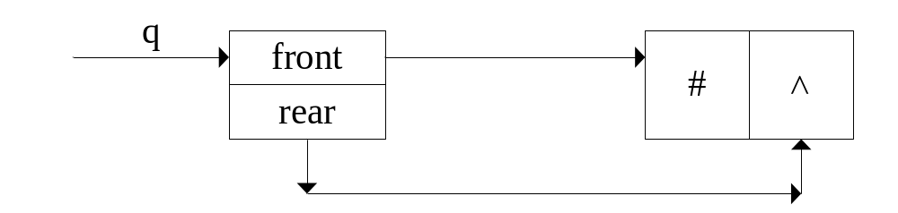
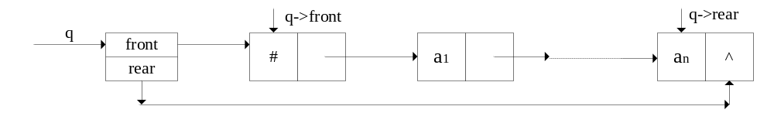
链队列的图示说明:
空的链队列
非空的链队列示意图
  队头结点前附加一个头结点，且头指针(q->front)指
  向头结点,尾指针指向最后一个结点。
  链队列*q 为空条件：q→front==q→rear

Slide 61
链队列的基本运算实现
(1)链队列初始化（建立空队列）
linkqueue * InitQL( )
{ linkqueue* q ;
q=(linkqueue*)malloc (sizeof (linkqueue)); //产生头、尾指针结构体
q->front=q->rear=(Queuenode*) malloc(sizeof (Queuenode)); //产生头结点
q->front->next=NULL; //头结点指针域置空
return q;
}
(2)置空队
(3) 判队空
int EmptyQL(linkqueue*q)
{ if (q->front= =q->rear) return(1);
else return(0);
}
void SetNullQL(linkqueue*q)
{ q->rear=q->front; //尾指针也指向头结点
q->front->next=NULL; //头结点指针域置空
}

Slide 62
(4)入队(带头结点)
void EnqueueQL(linkqueue *q, datatype x)
//将结点x加入链队列q
{ Queuenode *p;
}
p=(Queuenode *)malloc(sizeof(Queuenode)); //新生成一个结点
p->data=x; //给新结点赋值
q->rear->next=p; // 新结点插入尾端
q->rear=q->rear->next; //尾指针指向新结点
q->rear->next=NULL;//队尾结点的指针域置空
或q->rear=p；
p>next=NULL;

Slide 63
(5)出队(带头结点)
datatype * DequeueQL(linkqueue *q)
// 将队头元素删除
{ Queuenode*s; datatype *tmp；
if (EmptyQL(q))
{ printf(“queue is empty”); return (NULL); }
else
}
或者q→front= =q→rear
{ s = q->front->next; //s指向被删除的开始结点
if (s->next= =NULL) //当前链队列的长度等于1
{ q->front->next=NULL; q->rear=q->front ;} //置为空队
else
{ q->front->next=s->next; } //当前链队列的长度大于1，修改头结
点的指针域
tmp=(datatype *)malloc(sizeof(datatype)); //为tmp开辟空间建立新结点
* tmp = s->data;
free(s); //释放被删除的结点空间
return(tmp);

Slide 64
(5)出队(带头结点)
datatype DequeueQL(linkqueue *q)
// 将队头元素删除
{ Queuenode*s; datatype tmp；
if (EmptyQL(q))
{ printf(“queue is empty”); return (NULL); }
else
}
函数返回值类型如果定义为datatype
或者q→front= =q→rear
{ s = q->front->next; //s指向被删除的开始结点
if (s->next= =NULL) //当前链队列的长度等于1
{ q->front->next=NULL; q->rear=q->front ;} //置为空队
else
{ q->front->next=s->next; } //当前链队列的长度大于1，修改头结
点的指针域
tmp = s->data;
free(s); //释放被删除的结点空间
return(tmp);

Slide 65
(6) 取队头元素（(带头结点)
datatype * FrontQL(linkqueue*q)
//取出链队列 q 的队头元素
{ datatype * x;
if (EmptyQL(q))
{ printf(“queue is empty”);
return (NULL);
}
else
{ x=(datatype*)malloc(sizeof(datatype));
*x=q->front->next->data
return (x);
}
}
函数返回值类型如果定义为datatype
数据类型保持一致
或者q→front= =q→rear
x=q->front->next->data;
return (x)；

Slide 66
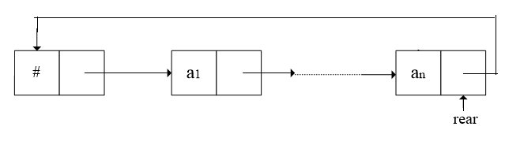
扩展：用带有头结点的循环链表表示队列，并且只设队尾指针，编写入队和出队算法void EnQueue(linkstack * rear, datatype x)
（1）入队算法
Void EnQueue(linkstack* rear, datatype x)
{linkstack * s;
s=(linkstack *)malloc(sizeof(linkstack)); //新生成一个结点
s->data=x; //给新结点赋值
s->next=rear->next; // 新结点插入尾端
rear->next=s;
rear=s; //尾指针指向新的队尾结点
}

Slide 67
扩展：用带有头结点的循环链表表示队列，并且只设队尾指针，编写入队和出队算法
（2）出队算法
datatype EnQueue(linkstack * rear)
{linkstack * p; datatype x;
if(rear= =rear->next){printf(“队列下溢”); return 0;}
else
{ p=rear->next->next; //p指向队头结点
x=p->data； //x赋值为队头元素的值
if(p= =rear)
{ rear=rear->next; rear->next=rear;} //原队列长度等于1
else { rear->next->next=p->next; } //原队列长度大于1
free(p); return(x);
}
}`

Slide 68
队列小结：
数据移动
队列 的 定义
解决溢出
循环 队列
链式队列
顺序 队列
循环队列判断
满和空
标志位
牺牲一个单元
运算
链式队列

Slide 69
3.3 栈的应用—表达式求值算法
1. 中缀表达式求值
1.初始化：栈OPND置为空，表达式起始符“#”作为栈OPTR的栈底元素 2.从左至右扫描表达式中的每个字符执行下述操作，直至表达式遇到结束符#结束： 2.1 若当前字符是运算对象，则入栈OPND 2.2 若当前字符是运算符则与栈OPTR的栈顶运算符比较优先级后作相应操作： 2.2.1若当前运算符优先级高于栈OPTR的栈顶运算符优先级，则入栈OPTR， 处理下一个字符。 2.2.2若当前运算符优先级低于栈OPTR的栈顶运算符优先级，则从栈OPND 出两个运算对象，从栈OPTR出一个运算符，运算结果入栈OPND。然 后重复2.2.2，继续处理当前运算符 2.2.3 若当前运算符优先级等于栈OPTR的栈顶运算符优先级，则栈OPTR的 栈顶运算符出栈，处理下一个字符 3. 返回栈OPND的栈顶元素，即表达式的求值结果。

Slide 70
3.3 栈的应用—表达式求值算法
2.中缀表达式转换成后缀表达式
1. 将栈S初始化为空栈 2. 从左到右扫描表达式的每个字符，执行下述操作： 2.1 若当前字符是运算对象，则将该字符输出到后缀表达式，再处理下一个字符. 2.2 若当前字符是运算符，当前运算符的优先级与栈S的栈顶运算符的优先级 进行比较，执行下述相应的操作： 2.2.1 若当前运算符的优先级高于栈S的栈顶运算符的优先级，则该运算符入栈 S，再处理下一个字符. 2.2.2 若当前运算符的优先级低于栈S的栈顶运算符的优先级，则将栈S的栈顶 元素出栈并输出，继续处理当前运算符。 2.2.3 若当前运算符的优先级等于栈S的栈顶运算符的优先级，则将栈S的栈顶 元素出栈，再处理下一个字符

Slide 71
练习题：
(1)一个栈的入栈序列是a,b,c,d,e，则栈的不可能的输出序列是？
A.edcba
B.decba
C.dceab
D.Abcde
(2)在栈的输入端元素的输入顺序为A,B,C,D，进栈过程中可以随时出栈，写出在栈的输出端以C开头的所有输出序列。

